Slide 1
Functionele requirements
Repositories & samenwerking
Publicatie van statische websites
Automatische build & deploy
CI/CD & workflow-automatisering
Open science, publicatie & archivering
Integraties & ecosysteem
Niet-functionele requirements
Gebruiksvriendelijkheid & developer experience
Betrouwbaarheid en beschikbaarheid
Beheerlast & organisatie
Schaalbaarheid & prestaties
Architectuurkeuze: cloudgehost vs. zelfbeheerd

Slide 2
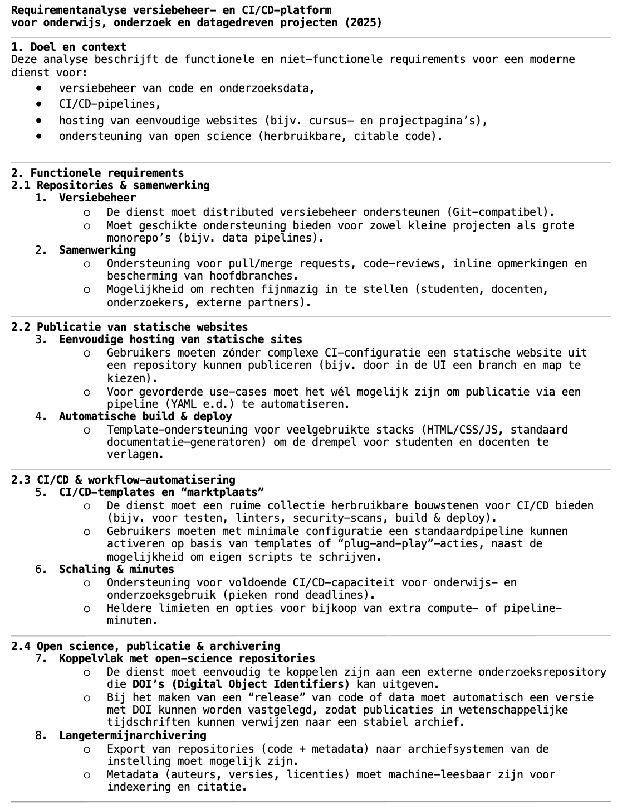
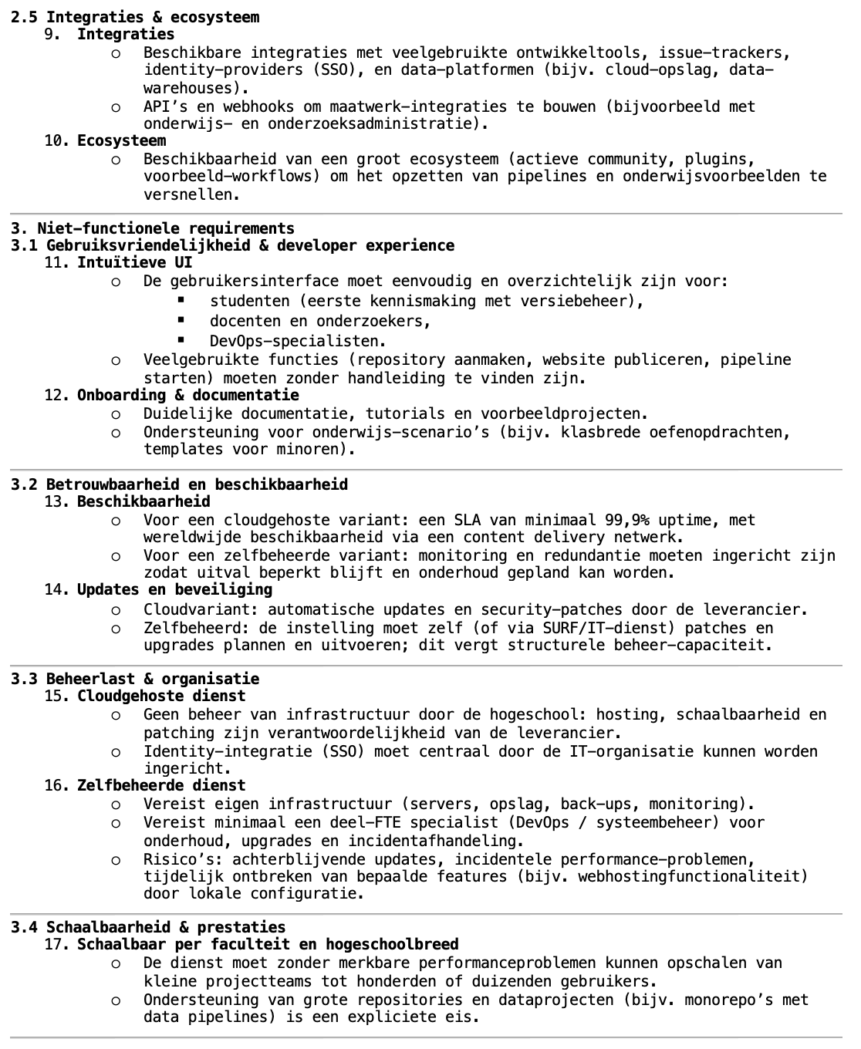
Requirementanalyse versiebeheer- en CI/CD-platform
voor onderwijs, onderzoek en datagedreven projecten (2025)
1. Doel en context
Deze analyse beschrijft de functionele en niet-functionele requirements voor een moderne dienst voor:
versiebeheer van code en onderzoeksdata,
CI/CD-pipelines,
hosting van eenvoudige websites (bijv. cursus- en projectpagina’s),
ondersteuning van open science (herbruikbare, citable code).
2. Functionele requirements
2.1 Repositories & samenwerking
Versiebeheer
  De dienst moet distributed versiebeheer ondersteunen (Git-compatibel).
  Moet geschikte ondersteuning bieden voor zowel kleine projecten als grote monorepo’s (bijv. data pipelines).
Samenwerking
  Ondersteuning voor pull/merge requests, code-reviews, inline opmerkingen en bescherming van hoofdbranches.
  Mogelijkheid om rechten fijnmazig in te stellen (studenten, docenten, onderzoekers, externe partners).
2.2 Publicatie van statische websites
Eenvoudige hosting van statische sites
  Gebruikers moeten zónder complexe CI-configuratie een statische website uit een repository kunnen publiceren (bijv. door in de UI een branch en map te kiezen).
  Voor gevorderde use-cases moet het wél mogelijk zijn om publicatie via een pipeline (YAML e.d.) te automatiseren.
Automatische build & deploy
  Template-ondersteuning voor veelgebruikte stacks (HTML/CSS/JS, standaard documentatie-generatoren) om de drempel voor studenten en docenten te verlagen.
2.3 CI/CD & workflow-automatisering
CI/CD-templates en “marktplaats”
  De dienst moet een ruime collectie herbruikbare bouwstenen voor CI/CD bieden (bijv. voor testen, linters, security-scans, build & deploy).
  Gebruikers moeten met minimale configuratie een standaardpipeline kunnen activeren op basis van templates of “plug-and-play”-acties, naast de mogelijkheid om eigen scripts te schrijven.
Schaling & minutes
  Ondersteuning voor voldoende CI/CD-capaciteit voor onderwijs- en onderzoeksgebruik (pieken rond deadlines).
  Heldere limieten en opties voor bijkoop van extra compute- of pipeline-minuten.
2.4 Open science, publicatie & archivering
Koppelvlak met open-science repositories
  De dienst moet eenvoudig te koppelen zijn aan een externe onderzoeksrepository die DOI’s (Digital Object Identifiers) kan uitgeven.
  Bij het maken van een “release” van code of data moet automatisch een versie met DOI kunnen worden vastgelegd, zodat publicaties in wetenschappelijke tijdschriften kunnen verwijzen naar een stabiel archief.
Langetermijnarchivering
  Export van repositories (code + metadata) naar archiefsystemen van de instelling moet mogelijk zijn.
  Metadata (auteurs, versies, licenties) moet machine-leesbaar zijn voor indexering en citatie.
2.5 Integraties & ecosysteem
Integraties
  Beschikbare integraties met veelgebruikte ontwikkeltools, issue-trackers, identity-providers (SSO), en data-platformen (bijv. cloud-opslag, data-warehouses).
  API’s en webhooks om maatwerk-integraties te bouwen (bijvoorbeeld met onderwijs- en onderzoeksadministratie).
Ecosysteem
  Beschikbaarheid van een groot ecosysteem (actieve community, plugins, voorbeeld-workflows) om het opzetten van pipelines en onderwijsvoorbeelden te versnellen.
3. Niet-functionele requirements
3.1 Gebruiksvriendelijkheid & developer experience
Intuïtieve UI
  De gebruikersinterface moet eenvoudig en overzichtelijk zijn voor:
    studenten (eerste kennismaking met versiebeheer),
    docenten en onderzoekers,
    DevOps-specialisten.
  Veelgebruikte functies (repository aanmaken, website publiceren, pipeline starten) moeten zonder handleiding te vinden zijn.
Onboarding & documentatie
  Duidelijke documentatie, tutorials en voorbeeldprojecten.
  Ondersteuning voor onderwijs-scenario’s (bijv. klasbrede oefenopdrachten, templates voor minoren).
3.2 Betrouwbaarheid en beschikbaarheid
Beschikbaarheid
  Voor een cloudgehoste variant: een SLA van minimaal 99,9% uptime, met wereldwijde beschikbaarheid via een content delivery netwerk.
  Voor een zelfbeheerde variant: monitoring en redundantie moeten ingericht zijn zodat uitval beperkt blijft en onderhoud gepland kan worden.
Updates en beveiliging
  Cloudvariant: automatische updates en security-patches door de leverancier.
  Zelfbeheerd: de instelling moet zelf (of via SURF/IT-dienst) patches en upgrades plannen en uitvoeren; dit vergt structurele beheer-capaciteit.
3.3 Beheerlast & organisatie
Cloudgehoste dienst
  Geen beheer van infrastructuur door de hogeschool: hosting, schaalbaarheid en patching zijn verantwoordelijkheid van de leverancier.
  Identity-integratie (SSO) moet centraal door de IT-organisatie kunnen worden ingericht.
Zelfbeheerde dienst
  Vereist eigen infrastructuur (servers, opslag, back-ups, monitoring).
  Vereist minimaal een deel-FTE specialist (DevOps / systeembeheer) voor onderhoud, upgrades en incidentafhandeling.
  Risico’s: achterblijvende updates, incidentele performance-problemen, tijdelijk ontbreken van bepaalde features (bijv. webhostingfunctionaliteit) door lokale configuratie.
3.4 Schaalbaarheid & prestaties
Schaalbaar per faculteit en hogeschoolbreed
  De dienst moet zonder merkbare performanceproblemen kunnen opschalen van kleine projectteams tot honderden of duizenden gebruikers.
  Ondersteuning van grote repositories en dataprojecten (bijv. monorepo’s met data pipelines) is een expliciete eis.
4. Architectuurkeuze: cloudgehost vs. zelfbeheerd
Op basis van bovenstaande requirements tekenen zich in grote lijnen twee scenario’s af:
Cloudgehoste ontwikkel- en CI/CD-dienst
  Sterke punten:
    Minder beheerlast voor de hogeschool.
    Snelle toegang tot nieuwe features.
    Vaak meer kant-en-klare CI/CD-acties en templates.
  Aandachtspunten:
    Data-residentie, privacy en compliance moeten juridisch en technisch getoetst worden.
    Vendor-lock-in mitigeren via goede exportmogelijkheden.
Zelfbeheerde (on-premise of SURF-gehoste) dienst
  Sterke punten:
    Volledige controle over data-locatie en configuratie.
    Integratie met bestaande on-premise infrastructuur.
  Aandachtspunten:
    Hogere interne beheer- en infrastructuurkosten.
    Grotere kans op achterstand in features en updates.
Samenvattende requirement-conclusie
Voor een hogeschool die:
studenten en docenten laagdrempelig wil laten werken met versiebeheer en CI/CD,
statische sites voor onderwijs en projecten eenvoudig wil publiceren,
open-science-eisen wil invullen (citable code via DOI),
en de interne beheerlast wil beperken,
is in de praktijk een cloudgehoste ontwikkel- en CI/CD-dienst met:
sterke UI/UX,
een rijk ecosysteem aan CI/CD-acties,
en integratie met DOI-uitgevende repositories
functioneel en financieel het meest logisch vertrekpunt. Een zelfbeheerde oplossing blijft relevant als er harde eisen zijn rond data-locatie, air-gapped omgevingen of specifieke integraties, maar vraagt om expliciete keuzes rond extra infrastructuur, beheer-FTE’s en budget.

Slide 3
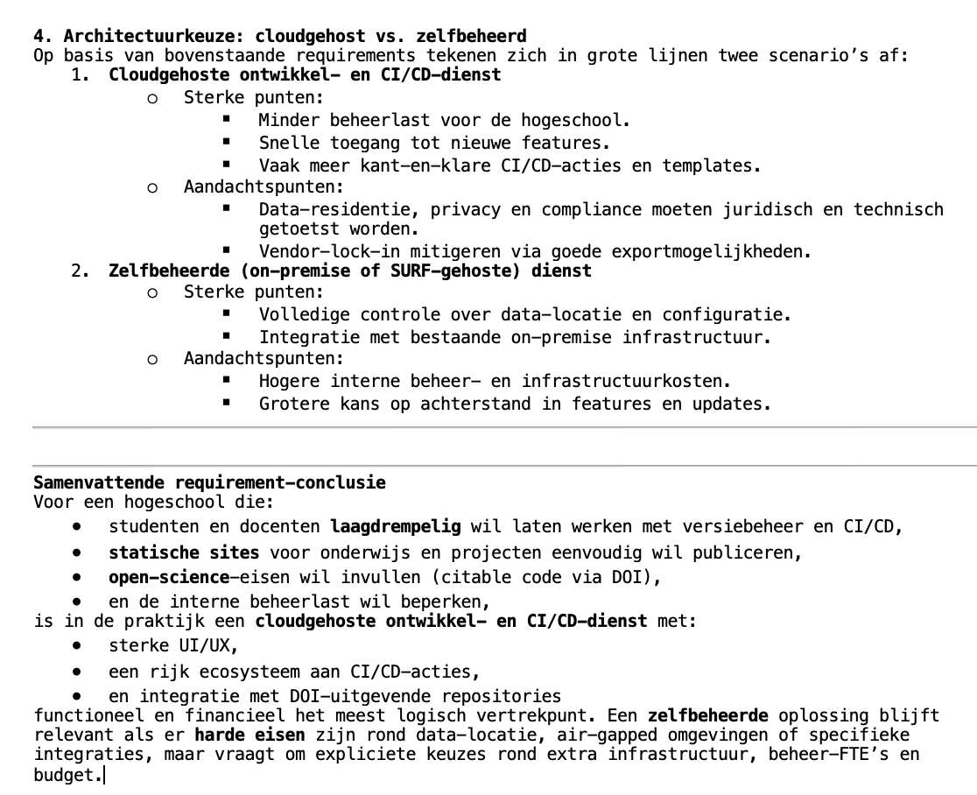
Requirementanalyse versiebeheer- en CI/CD-platform
voor onderwijs, onderzoek en datagedreven projecten (2025)
1. Doel en context
Deze analyse beschrijft de functionele en niet-functionele requirements voor een moderne dienst voor:
versiebeheer van code en onderzoeksdata,
CI/CD-pipelines,
hosting van eenvoudige websites (bijv. cursus- en projectpagina’s),
ondersteuning van open science (herbruikbare, citable code).
2. Functionele requirements
2.1 Repositories & samenwerking
Versiebeheer
  De dienst moet distributed versiebeheer ondersteunen (Git-compatibel).
  Moet geschikte ondersteuning bieden voor zowel kleine projecten als grote monorepo’s (bijv. data pipelines).
Samenwerking
  Ondersteuning voor pull/merge requests, code-reviews, inline opmerkingen en bescherming van hoofdbranches.
  Mogelijkheid om rechten fijnmazig in te stellen (studenten, docenten, onderzoekers, externe partners).
2.2 Publicatie van statische websites
Eenvoudige hosting van statische sites
  Gebruikers moeten zónder complexe CI-configuratie een statische website uit een repository kunnen publiceren (bijv. door in de UI een branch en map te kiezen).
  Voor gevorderde use-cases moet het wél mogelijk zijn om publicatie via een pipeline (YAML e.d.) te automatiseren.
Automatische build & deploy
  Template-ondersteuning voor veelgebruikte stacks (HTML/CSS/JS, standaard documentatie-generatoren) om de drempel voor studenten en docenten te verlagen.
2.3 CI/CD & workflow-automatisering
CI/CD-templates en “marktplaats”
  De dienst moet een ruime collectie herbruikbare bouwstenen voor CI/CD bieden (bijv. voor testen, linters, security-scans, build & deploy).
  Gebruikers moeten met minimale configuratie een standaardpipeline kunnen activeren op basis van templates of “plug-and-play”-acties, naast de mogelijkheid om eigen scripts te schrijven.
Schaling & minutes
  Ondersteuning voor voldoende CI/CD-capaciteit voor onderwijs- en onderzoeksgebruik (pieken rond deadlines).
  Heldere limieten en opties voor bijkoop van extra compute- of pipeline-minuten.
2.4 Open science, publicatie & archivering
Koppelvlak met open-science repositories
  De dienst moet eenvoudig te koppelen zijn aan een externe onderzoeksrepository die DOI’s (Digital Object Identifiers) kan uitgeven.
  Bij het maken van een “release” van code of data moet automatisch een versie met DOI kunnen worden vastgelegd, zodat publicaties in wetenschappelijke tijdschriften kunnen verwijzen naar een stabiel archief.
Langetermijnarchivering
  Export van repositories (code + metadata) naar archiefsystemen van de instelling moet mogelijk zijn.
  Metadata (auteurs, versies, licenties) moet machine-leesbaar zijn voor indexering en citatie.
2.5 Integraties & ecosysteem
Integraties
  Beschikbare integraties met veelgebruikte ontwikkeltools, issue-trackers, identity-providers (SSO), en data-platformen (bijv. cloud-opslag, data-warehouses).
  API’s en webhooks om maatwerk-integraties te bouwen (bijvoorbeeld met onderwijs- en onderzoeksadministratie).
Ecosysteem
  Beschikbaarheid van een groot ecosysteem (actieve community, plugins, voorbeeld-workflows) om het opzetten van pipelines en onderwijsvoorbeelden te versnellen.
3. Niet-functionele requirements
3.1 Gebruiksvriendelijkheid & developer experience
Intuïtieve UI
  De gebruikersinterface moet eenvoudig en overzichtelijk zijn voor:
    studenten (eerste kennismaking met versiebeheer),
    docenten en onderzoekers,
    DevOps-specialisten.
  Veelgebruikte functies (repository aanmaken, website publiceren, pipeline starten) moeten zonder handleiding te vinden zijn.
Onboarding & documentatie
  Duidelijke documentatie, tutorials en voorbeeldprojecten.
  Ondersteuning voor onderwijs-scenario’s (bijv. klasbrede oefenopdrachten, templates voor minoren).
3.2 Betrouwbaarheid en beschikbaarheid
Beschikbaarheid
  Voor een cloudgehoste variant: een SLA van minimaal 99,9% uptime, met wereldwijde beschikbaarheid via een content delivery netwerk.
  Voor een zelfbeheerde variant: monitoring en redundantie moeten ingericht zijn zodat uitval beperkt blijft en onderhoud gepland kan worden.
Updates en beveiliging
  Cloudvariant: automatische updates en security-patches door de leverancier.
  Zelfbeheerd: de instelling moet zelf (of via SURF/IT-dienst) patches en upgrades plannen en uitvoeren; dit vergt structurele beheer-capaciteit.
3.3 Beheerlast & organisatie
Cloudgehoste dienst
  Geen beheer van infrastructuur door de hogeschool: hosting, schaalbaarheid en patching zijn verantwoordelijkheid van de leverancier.
  Identity-integratie (SSO) moet centraal door de IT-organisatie kunnen worden ingericht.
Zelfbeheerde dienst
  Vereist eigen infrastructuur (servers, opslag, back-ups, monitoring).
  Vereist minimaal een deel-FTE specialist (DevOps / systeembeheer) voor onderhoud, upgrades en incidentafhandeling.
  Risico’s: achterblijvende updates, incidentele performance-problemen, tijdelijk ontbreken van bepaalde features (bijv. webhostingfunctionaliteit) door lokale configuratie.
3.4 Schaalbaarheid & prestaties
Schaalbaar per faculteit en hogeschoolbreed
  De dienst moet zonder merkbare performanceproblemen kunnen opschalen van kleine projectteams tot honderden of duizenden gebruikers.
  Ondersteuning van grote repositories en dataprojecten (bijv. monorepo’s met data pipelines) is een expliciete eis.
4. Architectuurkeuze: cloudgehost vs. zelfbeheerd
Op basis van bovenstaande requirements tekenen zich in grote lijnen twee scenario’s af:
Cloudgehoste ontwikkel- en CI/CD-dienst
  Sterke punten:
    Minder beheerlast voor de hogeschool.
    Snelle toegang tot nieuwe features.
    Vaak meer kant-en-klare CI/CD-acties en templates.
  Aandachtspunten:
    Data-residentie, privacy en compliance moeten juridisch en technisch getoetst worden.
    Vendor-lock-in mitigeren via goede exportmogelijkheden.
Zelfbeheerde (on-premise of SURF-gehoste) dienst
  Sterke punten:
    Volledige controle over data-locatie en configuratie.
    Integratie met bestaande on-premise infrastructuur.
  Aandachtspunten:
    Hogere interne beheer- en infrastructuurkosten.
    Grotere kans op achterstand in features en updates.
Samenvattende requirement-conclusie
Voor een hogeschool die:
studenten en docenten laagdrempelig wil laten werken met versiebeheer en CI/CD,
statische sites voor onderwijs en projecten eenvoudig wil publiceren,
open-science-eisen wil invullen (citable code via DOI),
en de interne beheerlast wil beperken,
is in de praktijk een cloudgehoste ontwikkel- en CI/CD-dienst met:
sterke UI/UX,
een rijk ecosysteem aan CI/CD-acties,
en integratie met DOI-uitgevende repositories
functioneel en financieel het meest logisch vertrekpunt. Een zelfbeheerde oplossing blijft relevant als er harde eisen zijn rond data-locatie, air-gapped omgevingen of specifieke integraties, maar vraagt om expliciete keuzes rond extra infrastructuur, beheer-FTE’s en budget.

Slide 4
Requirementanalyse versiebeheer- en CI/CD-platform
voor onderwijs, onderzoek en datagedreven projecten (2025)
1. Doel en context
Deze analyse beschrijft de functionele en niet-functionele requirements voor een moderne dienst voor:
versiebeheer van code en onderzoeksdata,
CI/CD-pipelines,
hosting van eenvoudige websites (bijv. cursus- en projectpagina’s),
ondersteuning van open science (herbruikbare, citable code).
2. Functionele requirements
2.1 Repositories & samenwerking
Versiebeheer
  De dienst moet distributed versiebeheer ondersteunen (Git-compatibel).
  Moet geschikte ondersteuning bieden voor zowel kleine projecten als grote monorepo’s (bijv. data pipelines).
Samenwerking
  Ondersteuning voor pull/merge requests, code-reviews, inline opmerkingen en bescherming van hoofdbranches.
  Mogelijkheid om rechten fijnmazig in te stellen (studenten, docenten, onderzoekers, externe partners).
2.2 Publicatie van statische websites
Eenvoudige hosting van statische sites
  Gebruikers moeten zónder complexe CI-configuratie een statische website uit een repository kunnen publiceren (bijv. door in de UI een branch en map te kiezen).
  Voor gevorderde use-cases moet het wél mogelijk zijn om publicatie via een pipeline (YAML e.d.) te automatiseren.
Automatische build & deploy
  Template-ondersteuning voor veelgebruikte stacks (HTML/CSS/JS, standaard documentatie-generatoren) om de drempel voor studenten en docenten te verlagen.
2.3 CI/CD & workflow-automatisering
CI/CD-templates en “marktplaats”
  De dienst moet een ruime collectie herbruikbare bouwstenen voor CI/CD bieden (bijv. voor testen, linters, security-scans, build & deploy).
  Gebruikers moeten met minimale configuratie een standaardpipeline kunnen activeren op basis van templates of “plug-and-play”-acties, naast de mogelijkheid om eigen scripts te schrijven.
Schaling & minutes
  Ondersteuning voor voldoende CI/CD-capaciteit voor onderwijs- en onderzoeksgebruik (pieken rond deadlines).
  Heldere limieten en opties voor bijkoop van extra compute- of pipeline-minuten.
2.4 Open science, publicatie & archivering
Koppelvlak met open-science repositories
  De dienst moet eenvoudig te koppelen zijn aan een externe onderzoeksrepository die DOI’s (Digital Object Identifiers) kan uitgeven.
  Bij het maken van een “release” van code of data moet automatisch een versie met DOI kunnen worden vastgelegd, zodat publicaties in wetenschappelijke tijdschriften kunnen verwijzen naar een stabiel archief.
Langetermijnarchivering
  Export van repositories (code + metadata) naar archiefsystemen van de instelling moet mogelijk zijn.
  Metadata (auteurs, versies, licenties) moet machine-leesbaar zijn voor indexering en citatie.
2.5 Integraties & ecosysteem
Integraties
  Beschikbare integraties met veelgebruikte ontwikkeltools, issue-trackers, identity-providers (SSO), en data-platformen (bijv. cloud-opslag, data-warehouses).
  API’s en webhooks om maatwerk-integraties te bouwen (bijvoorbeeld met onderwijs- en onderzoeksadministratie).
Ecosysteem
  Beschikbaarheid van een groot ecosysteem (actieve community, plugins, voorbeeld-workflows) om het opzetten van pipelines en onderwijsvoorbeelden te versnellen.
3. Niet-functionele requirements
3.1 Gebruiksvriendelijkheid & developer experience
Intuïtieve UI
  De gebruikersinterface moet eenvoudig en overzichtelijk zijn voor:
    studenten (eerste kennismaking met versiebeheer),
    docenten en onderzoekers,
    DevOps-specialisten.
  Veelgebruikte functies (repository aanmaken, website publiceren, pipeline starten) moeten zonder handleiding te vinden zijn.
Onboarding & documentatie
  Duidelijke documentatie, tutorials en voorbeeldprojecten.
  Ondersteuning voor onderwijs-scenario’s (bijv. klasbrede oefenopdrachten, templates voor minoren).
3.2 Betrouwbaarheid en beschikbaarheid
Beschikbaarheid
  Voor een cloudgehoste variant: een SLA van minimaal 99,9% uptime, met wereldwijde beschikbaarheid via een content delivery netwerk.
  Voor een zelfbeheerde variant: monitoring en redundantie moeten ingericht zijn zodat uitval beperkt blijft en onderhoud gepland kan worden.
Updates en beveiliging
  Cloudvariant: automatische updates en security-patches door de leverancier.
  Zelfbeheerd: de instelling moet zelf (of via SURF/IT-dienst) patches en upgrades plannen en uitvoeren; dit vergt structurele beheer-capaciteit.
3.3 Beheerlast & organisatie
Cloudgehoste dienst
  Geen beheer van infrastructuur door de hogeschool: hosting, schaalbaarheid en patching zijn verantwoordelijkheid van de leverancier.
  Identity-integratie (SSO) moet centraal door de IT-organisatie kunnen worden ingericht.
Zelfbeheerde dienst
  Vereist eigen infrastructuur (servers, opslag, back-ups, monitoring).
  Vereist minimaal een deel-FTE specialist (DevOps / systeembeheer) voor onderhoud, upgrades en incidentafhandeling.
  Risico’s: achterblijvende updates, incidentele performance-problemen, tijdelijk ontbreken van bepaalde features (bijv. webhostingfunctionaliteit) door lokale configuratie.
3.4 Schaalbaarheid & prestaties
Schaalbaar per faculteit en hogeschoolbreed
  De dienst moet zonder merkbare performanceproblemen kunnen opschalen van kleine projectteams tot honderden of duizenden gebruikers.
  Ondersteuning van grote repositories en dataprojecten (bijv. monorepo’s met data pipelines) is een expliciete eis.
4. Architectuurkeuze: cloudgehost vs. zelfbeheerd
Op basis van bovenstaande requirements tekenen zich in grote lijnen twee scenario’s af:
Cloudgehoste ontwikkel- en CI/CD-dienst
  Sterke punten:
    Minder beheerlast voor de hogeschool.
    Snelle toegang tot nieuwe features.
    Vaak meer kant-en-klare CI/CD-acties en templates.
  Aandachtspunten:
    Data-residentie, privacy en compliance moeten juridisch en technisch getoetst worden.
    Vendor-lock-in mitigeren via goede exportmogelijkheden.
Zelfbeheerde (on-premise of SURF-gehoste) dienst
  Sterke punten:
    Volledige controle over data-locatie en configuratie.
    Integratie met bestaande on-premise infrastructuur.
  Aandachtspunten:
    Hogere interne beheer- en infrastructuurkosten.
    Grotere kans op achterstand in features en updates.
Samenvattende requirement-conclusie
Voor een hogeschool die:
studenten en docenten laagdrempelig wil laten werken met versiebeheer en CI/CD,
statische sites voor onderwijs en projecten eenvoudig wil publiceren,
open-science-eisen wil invullen (citable code via DOI),
en de interne beheerlast wil beperken,
is in de praktijk een cloudgehoste ontwikkel- en CI/CD-dienst met:
sterke UI/UX,
een rijk ecosysteem aan CI/CD-acties,
en integratie met DOI-uitgevende repositories
functioneel en financieel het meest logisch vertrekpunt. Een zelfbeheerde oplossing blijft relevant als er harde eisen zijn rond data-locatie, air-gapped omgevingen of specifieke integraties, maar vraagt om expliciete keuzes rond extra infrastructuur, beheer-FTE’s en budget.

